Slide 1
Jozef Cíger Hronský Prečo je Váh divá rieka
Mgr. Simona Gondeková

Slide 2
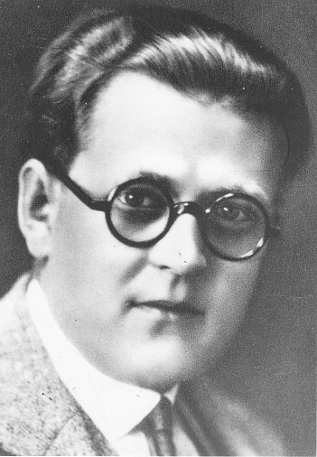
Jozef Cíger Hronský
* 23. február 1869, Zvolen
† 13. júl 1960, Luján, Argentína
slovenský spisovateľ, učiteľ, maliar, redaktor, nakladateľ, publicista
autor literatúry pre deti a mládež
neskôr tajomník a správca Matice slovenskej

Slide 3
Jozef Cíger Hronský
začínal písaním noviel a krátkych próz (zbierky U nás, Domov, Medové srdce, Podpolianske rozprávky)
vo svojich dielach často opisuje obyčajných slovenských ľudí
často sa vracia k spomienkam na detstvo
do diel pre deti a mládež vkladá dobrodružstvá a učenie o kresťanskej láske
sústreďoval sa na historickú látku, legendy, v jeho príbehoch vystupujú reálne postavy z histórie
upravoval slovenské ľudové rozprávky, no vytváral aj vlastné

Slide 4
Jozef Cíger Hronský

Slide 5
Pozrite si povesť Margita a Besná (povesť o Váhu). https://www.youtube.com/watch?v=VDqSUu-JU6s Poznáte ešte nejaké iné príbehy, povesti, báje, ktoré nám hovoria o Váhu?

Slide 6
Prečo je Váh divá rieka
Prečítajte si báj na str. 82 – 85.
Čo je témou rozprávania?
Kto je rozprávačom príbehu?
V akom prostredí sa dej odohráva?
Kto je hlavnou postavou báje?

Slide 7
Prečo je Váh divá rieka
Prečo bol Váh nešťastný, keď zistil, že má tiecť cez Tatry?
Napíš tri dôvody, na základe ktorých zistil, že podtatranský kraj mu vyhovuje.
Kto ukázal Váhu smer, kadiaľ má ísť?
Uvedený text je vo forme poézie alebo prózy?
Vymysli pre túto báj svoj vlastný nadpis.

Slide 8
Prečo je Váh divá rieka
V báji neživé predmety a zvieratá nadobúdajú ľudské vlastnosti. Ako nazývame tento jav?
S kým sa Váh rozpráva? Ako nazývame rozhovor dvoch alebo viacerých postáv?
Čo podnikol Váh predtým, ako prijal rozhodnutie Stvoriteľa o svojej celoživotnej ceste?

Slide 9
Prečo je Váh divá rieka
Lit. druh: epika
Lit. forma: próza
Lit. žáner: slovenská báj
Téma: Vznik slovenskej rieky Váh.
Idea: Prírodné krásy Slovenska a ich vznik.
Typ rozprávania: ON-rozprávanie

Slide 10
Prečo je Váh divá rieka
ÚLOHY:
Vytvorte osnovu báje Prečo je Váh divá rieka.
Vezmite si mapu Slovenska a pokúste sa pre Váh nájsť takú cestu, ktorá by vyhovovala jeho predstavám v prvej časti rozprávania.

